Slide 1


PROF : ROBSON CAL VE T T I
PIPELINE

Slide 2

Índice.
I N T R OD U ÇÃ O
PR I N CI PA I S T I POS
E T A PA S
BE N E F I CI OS
F E R R A M E N T A S
CON CL U SÃ O
R E F E R Ê N CI A

Slide 3

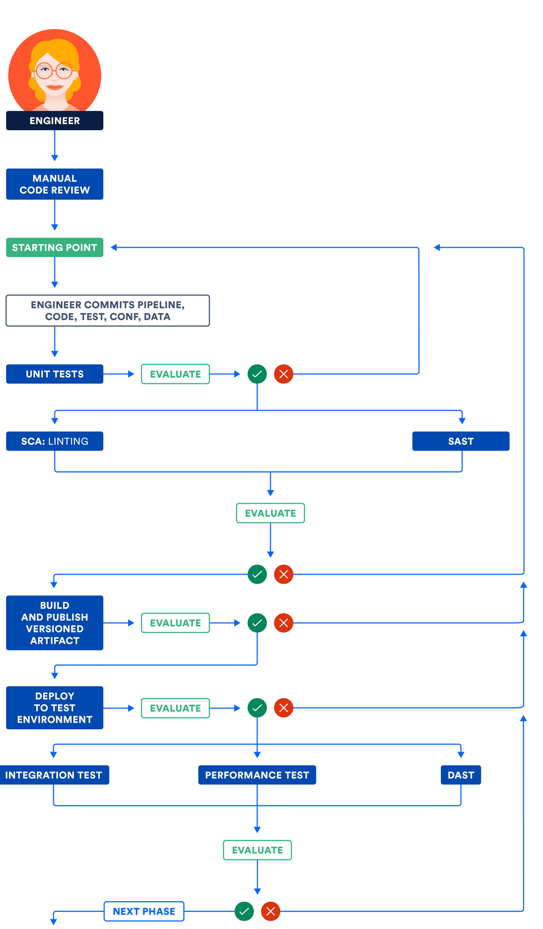
INTRODUÇÃO
O QUE É:
Um pipeline é um conjunto de etapas sequenciais que processam dados ou tarefas de forma automatizada e contínua. Esse conceito é amplamente usado em áreas como ciência de dados, desenvolvimento de software e DevOps, onde há a necessidade de transformar, validar, e movimentar dados ou código entre diferentes fases de um processo.

Slide 4
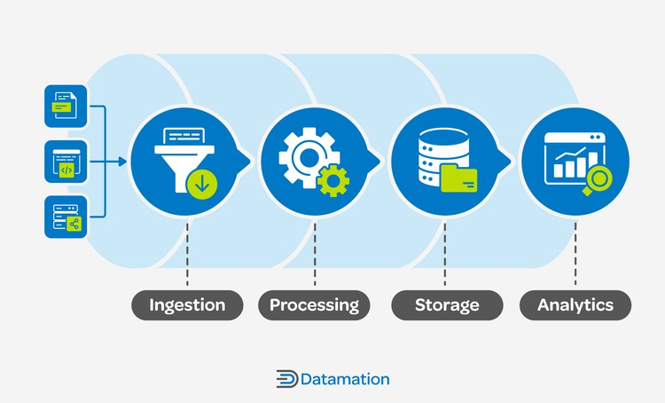
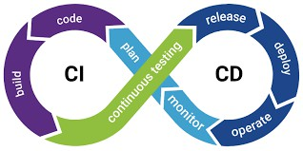
PRINCIPAIS TIPOS
Data Pipeline: Um conjunto de processos que movimenta e transforma dados, desde a coleta até o armazenamento.
CI/CD Pipeline: Automação de testes e implantação de código no desenvolvimento de software, garantindo uma entrega contínua e segura.

Slide 5
ETAPAS
Ingestão: Captura ou coleta dos dados ou código.
Processamento: Manipulação, transformação ou teste dos dados/código.
Armazenamento/Entrega: Armazenamento de dados processados ou implantação de código.

Slide 6

BENEFICIOS
Automação: Menos trabalho manual e mais eficiência.
Confiabilidade: Redução de erros humanos.
Escalabilidade: Suporta grandes volumes de dados ou código.

Slide 7
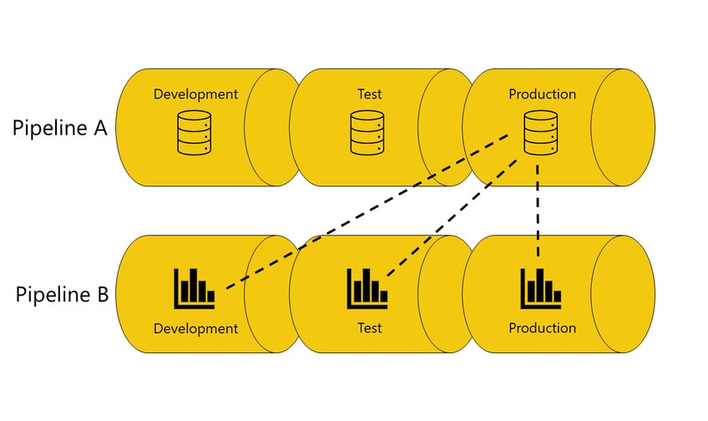
FERRAMENTAS
Jenkins: Ferramenta popular para CI/CD, que automatiza o desenvolvimento e a entrega de código.
Apache Airflow: Usado para orquestrar Data Pipelines complexos e gerenciar tarefas de ETL (Extração, Transformação e Carregamento).
GitLab CI/CD: Uma solução integrada ao GitLab que oferece automação para testes e implantação contínua.

Slide 8
CONCLUSÃO
Os pipelines são essenciais em processos modernos, pois facilitam a automação e o fluxo de trabalho, aumentando a eficiência e confiabilidade em tarefas que exigem processamento em grande escala.

Slide 9
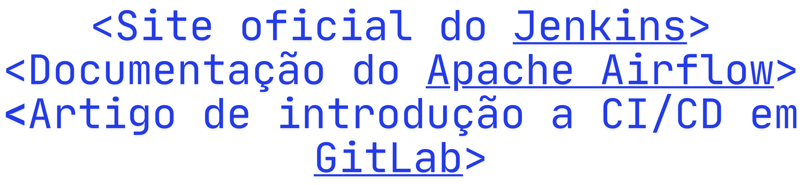
REFERENCIAS

Slide 10


KEKBROS DO
fiRUPO
Beatriz Silva de Jesus – RA: 824219590 Christian Batista de Lima – RA: 824126605 Mariana Hildebrand Danta – RA: 824118462
Marinna Pereira Carneiro da Silva – RA: 824142121
Mayara Fernanda dos Santos – RA: 824227938 Victor Pinas Arnault – RA: 82215768

